Slide 1
Макет заголовка
Подзаголовок

Slide 2
Цели и задачи проекта «Билет в будущее» Построение системной модели содействия профессионального самоопределения обучающихся 6-11 классов.
Задачи проекта
Расширение, систематизация и обогащение инструментами и практиками региональных, муниципальных и школьных моделей профессиональной ориентации обучающихся.
Разработка программ профориентационного сопровождения для групп обучающихся по возрастам, включая программы для обучающихся с ОВЗ по разным нозологиям.
Формирование внутренней (мотивационно-личностной) и внешней (знаниево-практической) сторон готовности к профессиональному самоопределению.
Информирование обучающихся об устройстве современного рынка труда и системе профессионального образования в стране и регионе.
Подготовка индивидуальных рекомендаций для обучающихся по построению образовательно-профессиональной траектории в зависимости от уровня осознанности, интересов, способностей, доступных им возможностей.
В СКФО не менее 60% 8-9 классов вовлечены в проект «Билет в будущее».

Slide 3
Тематические направления образовательной профориентационной программы 2022

Slide 4
Функциональные роли участников проекта
Региональный оператор
- Расширенная статистика региона для аналитики
- Дополнительные отчеты по различным сегментам
- Добавление новых ролей (муниципальный администратор) для упрощения организационной работы по импорту учеников и педагогов-наставников
- Статистика по активностям школ и региональных площадок Управление всем пользователями (своего региона) от импорта до архивации учеников, учителей, мероприятий
Муниципальный координатор
- Самостоятельная работа по импорту педагогов-навигаторов и учеников
- Статистика муниципалитета для аналитики
- Отчеты по различным сегментам
- Статистика по активностям школ и региональных площадок

Slide 5
Функциональные роли участников проекта
Администратор школы
- Просмотр информации о педагогах-наставниках
- Просмотр информации об учениках
- Отчеты по различным сегментам
- Статистика по активностям школ и региональных площадок
Педагог-навигатор
- Обзор образовательного трекера - своего и своих учеников
- Раздел статистики с результатами образовательного трека ученика, групп и классов
- Раздел выбора федеральных, региональных и партнерских профориентационных проб.
Ученик
- Обзор своего образовательного трекера с расширенной статистикой результатов
- Двухэтапные диагностики
- Двухэтапный всероссийский профориентационный урок Профориентационные мероприятия

Slide 6
Школа —активный участник проекта
- Договор со школой — участником проекта «Билет в будущее» (заключает рег. оператор).
- Приказ директора на участие в проекте педагога-навигатора
(ответственного за реализацию проекта в школе из числа руководящего состава, а именно: зам. директора по воспитательной/учебной работе) и школьников — участников проекта.
- Рекомендуемая нагрузка на 1 педагога-навигатора — 60 обучающихся (2 класса)

Slide 7
Педагог-навигатор проекта
- Обучение по программе повышения квалификации (72 ак. часа, удостоверение установленного образца). Образовательное и информационно-методическое сопровождение педагогов-навигаторов проекта.
- Коммуникация и взаимодействие с региональным оператором проекта (Организационное сопровождение, реализация мероприятий, выполнение KPI проекта, отчетная документация)
- Планирование работы и взаимодействие с ключевыми участниками проекта в образовательной организации Формирование списков участников, работа с родителями, график реализации мероприятий и др.
Реализация мероприятий проекта и сопровождение обучающихся:
Проведение профориентационных уроков, диагностик, рефлексий, мероприятий профориентационного выбора (онлайн/офлайн-пробы, выставки-практикумы, СПО и др.).

Slide 8
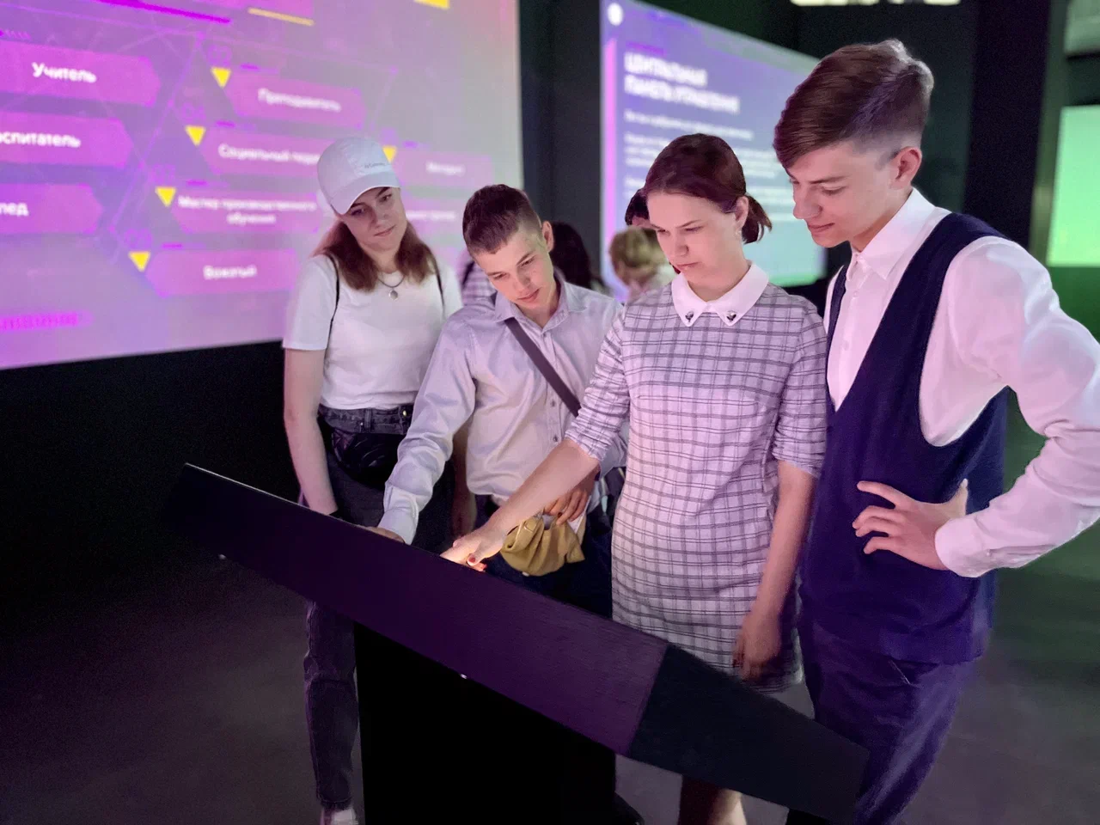
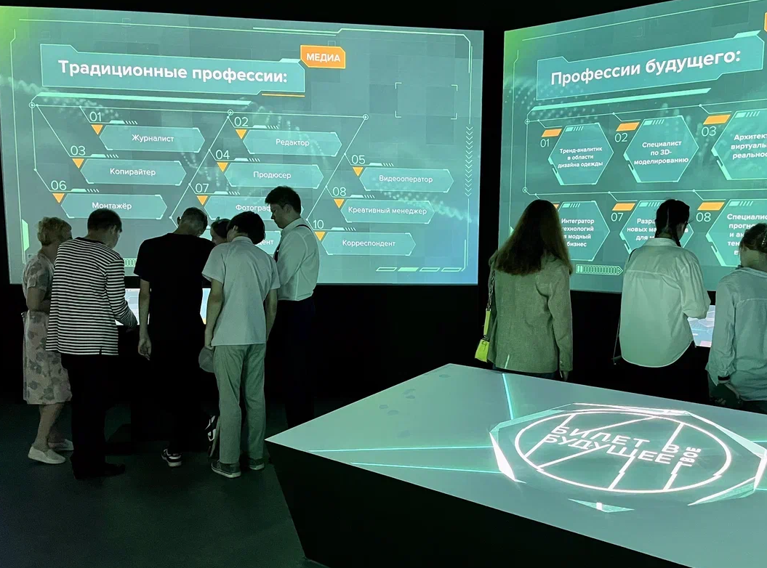
«Лаборатория будущего»
Мультимедийная выставка-практикум - специально организованная экспозиция на базе площадки Исторического парка «Россия – моя история» в г. Твери
Выставка представляет собой интерактивную экспозицию с использованием мультимедийных технологий по ранней профессиональной ориентации и выбору будущей профессии.
Школьникам предоставляется возможность познакомиться с перспективными отраслями экономики, пройти тесты, практические задания по представленным средам и в команде построить свой город будущего

Slide 9
Заявка на участие в выставке «Лаборатория будущего»
- Договор со школой - участником проекта «Билет в будущее»
- Приказ директора на участие педагога в проекте
- Регистрация педагога на платформе «Билет в будущее» (осуществляет региональный оператор)
- Прием заявок от родителей на участие в «Лаборатории будущего» (список детей, согласие на обработку данных, согласие родителей)
- Регистрация детей на платформе «Билет в будущее»
- Составление графика на посещение выставки «Лаборатория будущего» в мультимедийном парке «Россия – Моя история»

Slide 10
Примерный график реализации Проекта
Сентябрь:
1.09.2022 - старт платформы
05.09. – 29.10.2022 – обучение педагогов-навигаторов
Октябрь – ноябрь:
01.10 — 15.10.2022 Всероссийский Профориентационный урок
15.10 — 30.11.2022 Проведение профпроб в 85 субъектах РФ
07.10 — 10.12.2022 Старт онлайн-диагностики учащихся
15.10 — 15.11.2022 Проведение мультимедийных выставок- практикумов на базе исторических парков
01.11 — 30.11.2022 Обучение педагогов-навигаторов Партнерские мероприятия и
спецпроекты
до 15.11.2022 - Окончание 2 части онлайн-диагностики
до 30.11.2022 - Итоговые профориентационные уроки

